Slide 1
Müzik için notalar ne ise
web sayfaları için de HTML odur
Hyper Text Markup Language

Slide 2
HTML
nedir?

Slide 3
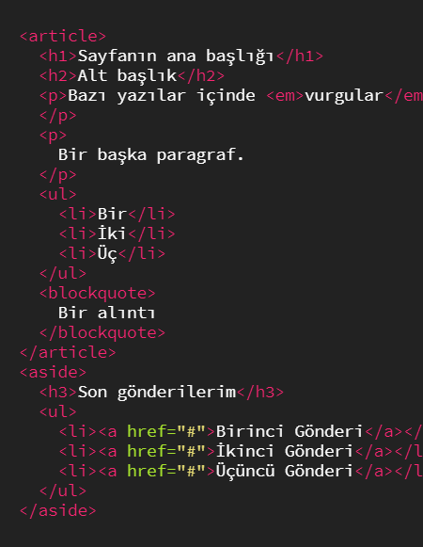
HTML
Hyper Text Markup Language
Hiper Metin İşaretleme Dili web sayfalarını oluşturmak için kullanılan standart metin işaretleme dilidir.

Slide 4
Bu HTML kodu örnek bir paragraftır
Yandaki sonucu verir
< ve > küçüktür ve büyüktür işaretleri içinde gördüğünüz HTML etiketleridir. Bir şeyin nerede başladığını ve nerede bittiğini tanımlarlar.
Açılış etiketi olan <p>; paragrafın başlangıcını tanımlar
</p>
Paragrafın kapanış etiketidir.

Slide 5
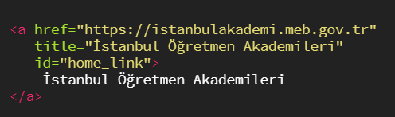
Attributes (Öznitelikler)
Bir HTML öğesine bağlı ekstra bilgi gibi davranırlar. Bir HTML etiketi içinde yazılırlar. Bu nedenle, tarayıcı tarafından görüntülenmezler.
BOT
href
Bağlantının hangi adrese gideceğini belirtir
title
Bağlantının üzerine fare ile gelindiğinde görüntülenecek başlıktır
</a>
Bağlantının
kapanış etiketidir
Bağlantının
açılış etiketidir
<a>
id
Bağlantının benzersiz bir tanımlayıcısıdır

Slide 6
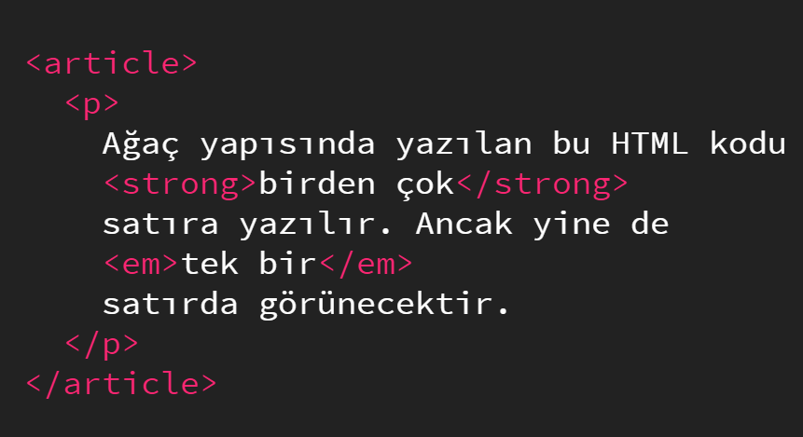
article
01
p
02
strong
03
em
03

Slide 7
HTML
head
body
title
meta
header
div (main)
div (top)
div (bottom)
div (content)
div (footer)
a
img
a
a
a
p
ul
img
Sayfanın baş (head) bölümü görünmez. Tarayıcıya sayfa hakkında bilgiler verir. Sayfa başlığı (title) sekmede görünür.
Sayfanın gövde (body) bölümü ziyaretçiler tarafından asıl görünen arayüzdür.

Slide 8
Peki, ama nasıl?
Bağlantıya tıklar mısın?
BAĞLANTILARA TIKLA
Sayfa içindeki bağlantıları bulup tıkla
Botumuz bu işleri nasıl yapacak?
YAZILARI OKU
Bizim için anlamlı olan bilgileri oku
FORM ALANLARINI DOLDUR
Eklenmesi gereken form bilgilerini doldur

Slide 9
Sınıf Adı (class name)
class adını içeren elemanları bulur
Sayfa elemanlarına ulaşalım
CSS Seçici (css selector)
CSS seçici ile eşleşen elemanları bulur
ID (id)
id özniteliği ile eşleşen elemanları bulur
Selenium WebDriver’ı kullanırken öğrenilecek en temel tekniklerden birisi; sayfadaki elemanların nasıl bulunacağıdır.
WebDriver aralarında ID özniteliğine göre bir öğe bulmanın da bulunduğu bir dizi seçici türü sunar.
HTML elemanın ID’si mevcutsa; öğeyi seçmek için en iyi yöntemdir. Eğer ID yoksa, CSS seçici tercih edilen yöntemdir.
XPath, CSS seçiciler kadar iyi çalışır. Ancak söz dizimi karmaşıktır.
Bağlantı metni ve kısmi bağlantı metni seçicileri sadece bağlantılarda çalışır.
Etiket adı HTML elemanı bulmanın en tehlikeli yoludur. Çünkü aynı etiketin benzerleri sayfada bulunur. Birden fazla eleman seçileceğinde kullanılabilir.
İsim (name)
name özniteliği ile eşleşen elemanları bulur
Bağlantı Metni (link text)
Görünen metni eşleşen bağlantıları bulur
Kısmi Bağlantı Metni (partial link text)
Görünen metni aranan ifadeyi içeren bağlantıyı bulur. Birden fazla eşleşme varsa sadece birincisi seçilecektir.
Etiket Adı (tag name)
Etiket adı eşleşen elemanları bulur
XPATH Seçici (xpath selector)
XPATH ifadesiyle eşleşen elemanları bulur

Slide 10
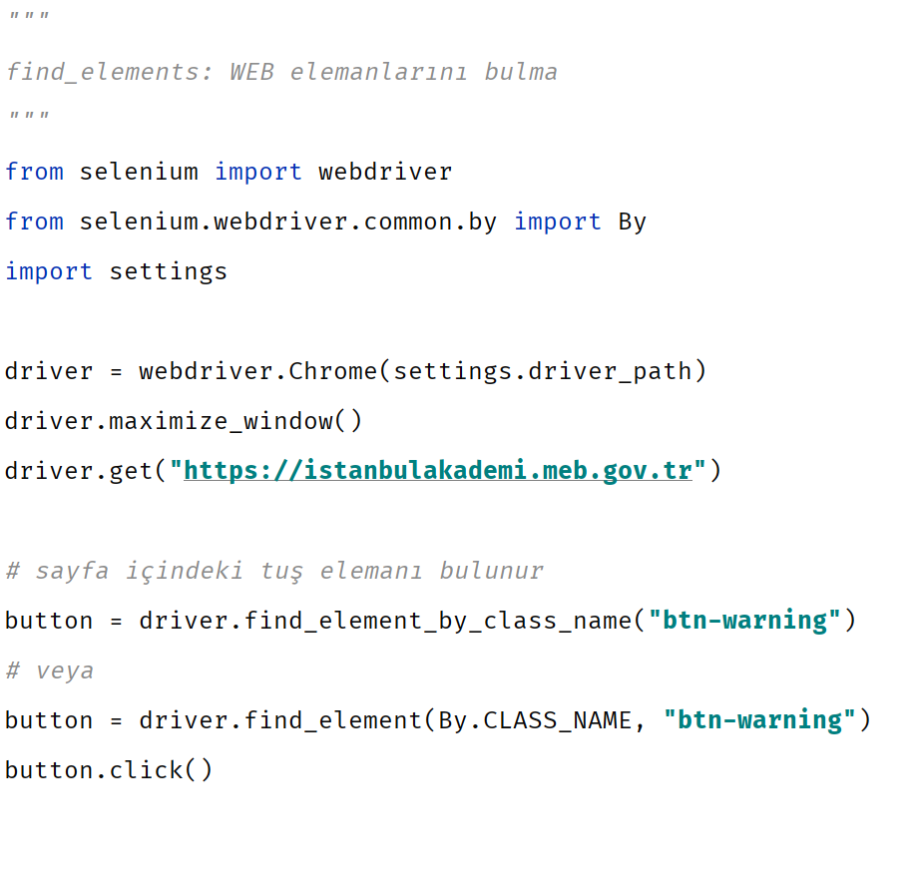
find_element_by_class_name
metodu ile tek bir elemana ulaşılabilir.
Sınıf Adı ile elemana ulaşma
find_elements_by_class_name
metodu ile birden fazla elemana ulaşılabilir.
Sınıf adı (class name) ile bir elemana ulaşmak zordur. Çünkü aynı isimli başka sınıfların bulunması yüksek ihtimaldir.
Birden fazla eleman bulunmak istendiğinde kullanılabilir.
find_element(By.CLASS_NAME)
metodu içine By nesnesi iletilerek de elemana ulaşılabilir. Bu yöntem «find_elements» metodu ile kullanılarak birden fazla elemanın bulunmasını sağlar.

Slide 11
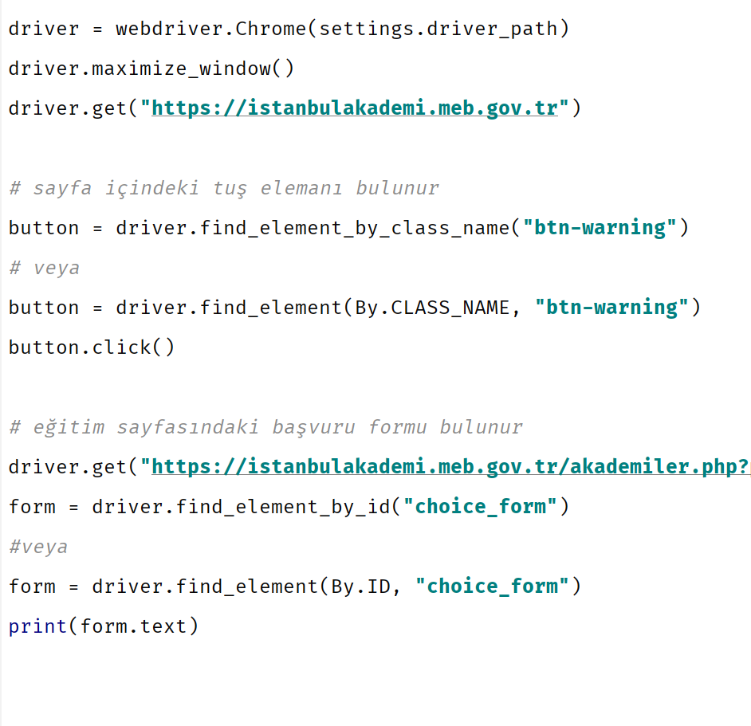
find_element_by_id
metodu ile tek bir elemana ulaşılabilir.
ID ile elemana ulaşma
find_elements_by_id
metodu ile birden fazla elemana ulaşılabilir.
Elemanın ID özniteliği varsa; onu bulmak için en güzel yöntemdir.
find_element(By.ID)
metodu içine By nesnesi iletilerek de elemana ulaşılabilir. Bu yöntem «find_elements» metodu ile kullanılarak birden fazla elemanın bulunmasını sağlar.

Slide 12
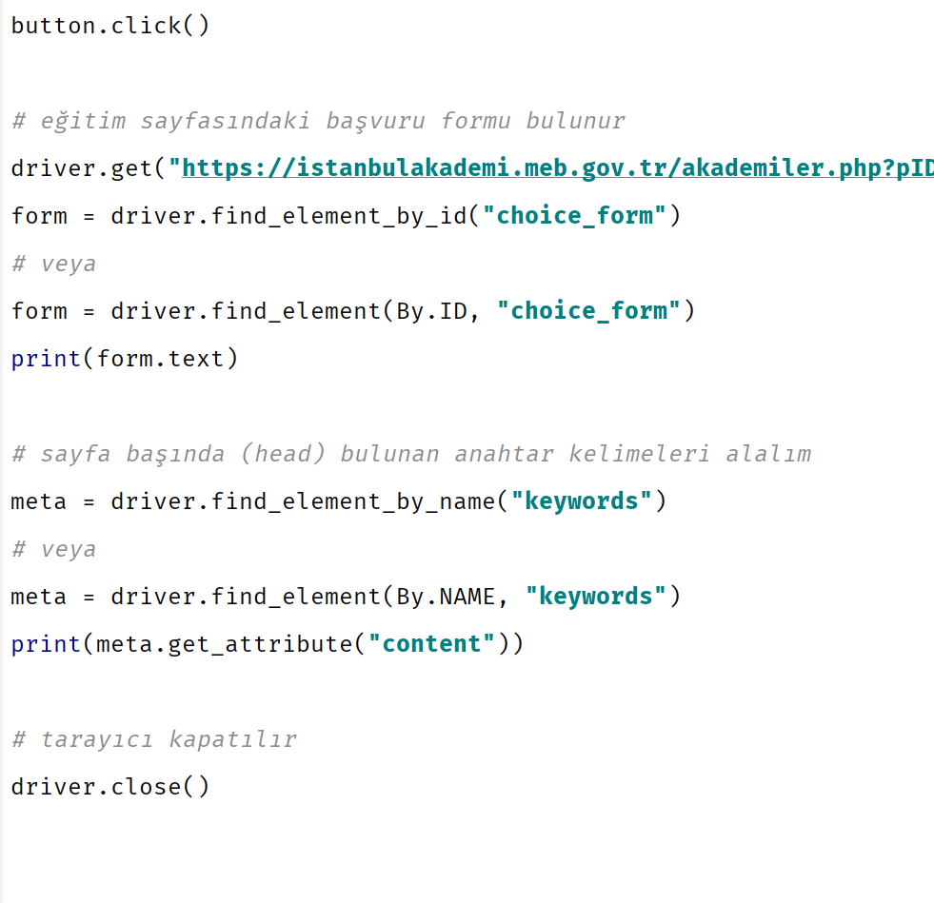
find_element_by_name
metodu ile tek bir elemana ulaşılabilir.
İsim ile elemana ulaşma
find_elements_by_name
metodu ile birden fazla elemana ulaşılabilir.
Elemanı name özniteliği ile bulma yöntemidir. Daha çok form elemanlarını bulmak için kullanılabilir.
find_element(By.NAME)
metodu içine By nesnesi iletilerek de elemana ulaşılabilir. Bu yöntem «find_elements» metodu ile kullanılarak birden fazla elemanın bulunmasını sağlar.

Slide 13
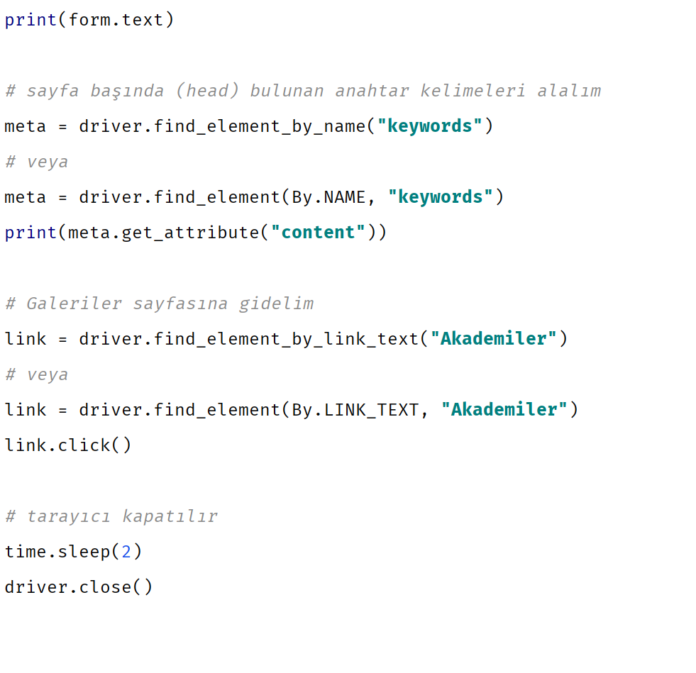
find_element_by_link_text
metodu ile tek bir elemana ulaşılabilir.
Bağlantı metni ile bağlantıya ulaşma
find_elements_by_link_text
metodu ile birden fazla elemana ulaşılabilir.
Sayfa içindeki bir bağlantıya ulaşmak için find_element_by_link_text metodu kullanılabilir.
Bu metot kullanılırken bağlantının içindeki tam ifade ile aramak gerektiği unutulmamalıdır.
find_element(By.LINK_TEXT)
metodu içine By nesnesi iletilerek de elemana ulaşılabilir. Bu yöntem «find_elements» metodu ile kullanılarak birden fazla elemanın bulunmasını sağlar.

Slide 14
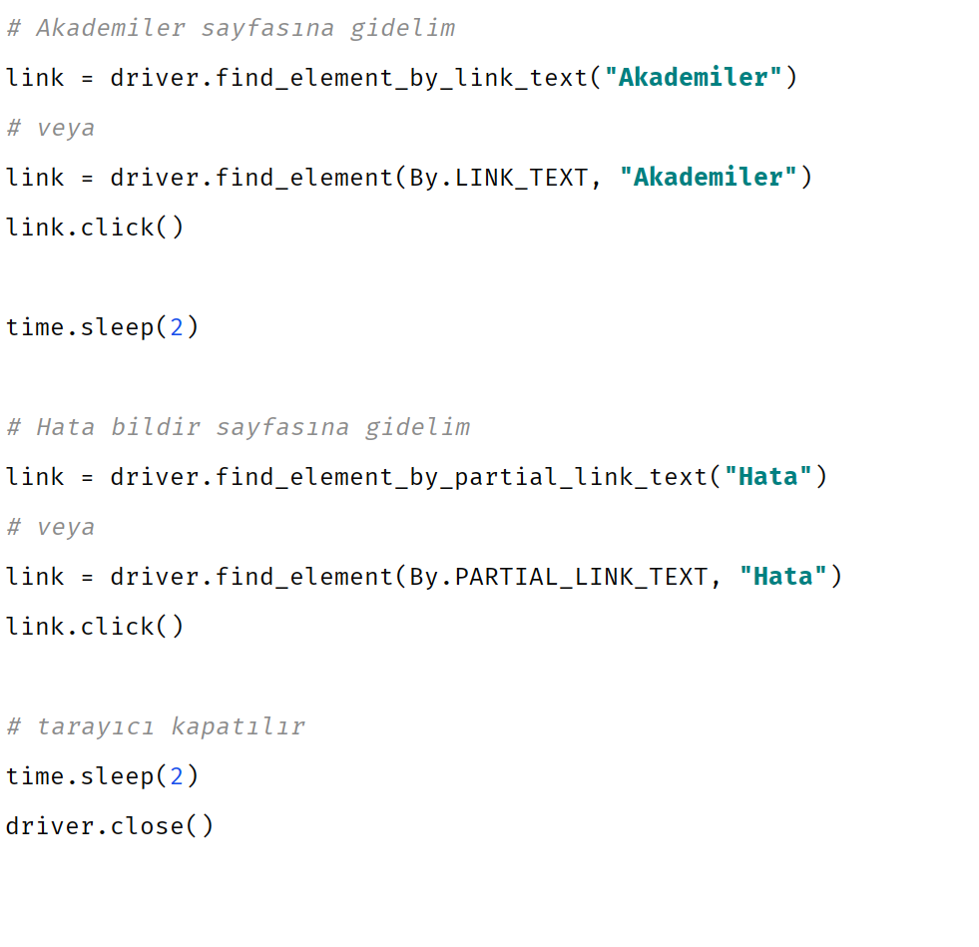
find_element_by_partial_link_text
metodu ile tek bir elemana ulaşılabilir.
Kısmi bağlantı metni ile bağlantıya ulaşma
find_elements_by_partial_link_text
metodu ile birden fazla elemana ulaşılabilir.
Sayfa içindeki bir bağlantıya ulaşmak için find_element_by_partial_link_text metodu kullanılabilir.
Bu metot ile bağlantının aranan ifadeyi içermesi yeterlidir.
find_element(By. PARTIAL_LINK_TEXT)
metodu içine By nesnesi iletilerek de elemana ulaşılabilir. Bu yöntem «find_elements» metodu ile kullanılarak birden fazla elemanın bulunmasını sağlar.

Slide 15
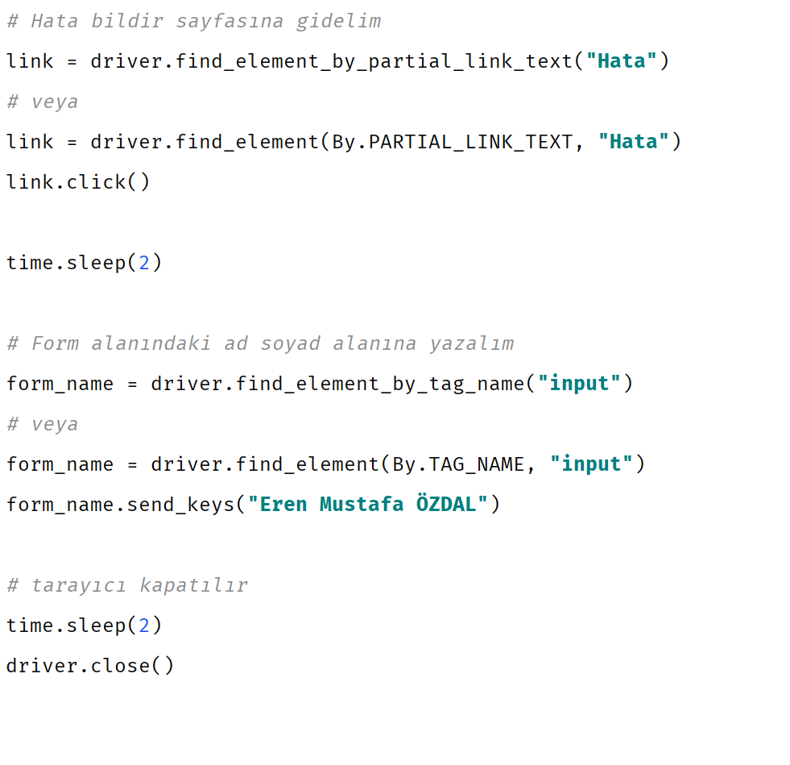
find_element_by_tag_name
metodu ile tek bir elemana ulaşılabilir.
Etiket adı ile elemana ulaşma
find_elements_by_tag_name
metodu ile birden fazla elemana ulaşılabilir.
Sayfa içindeki bir elemana etiketinin adı ile de ulaşılabilir.
Etiket adı HTML elemanı bulmanın en tehlikeli yoludur. Çünkü aynı etiketin benzerleri sayfada bulunur. Birden fazla eleman seçileceğinde kullanılabilir.
find_element(By.TAG_NAME)
metodu içine By nesnesi iletilerek de elemana ulaşılabilir. Bu yöntem «find_elements» metodu ile kullanılarak birden fazla elemanın bulunmasını sağlar.

Slide 16
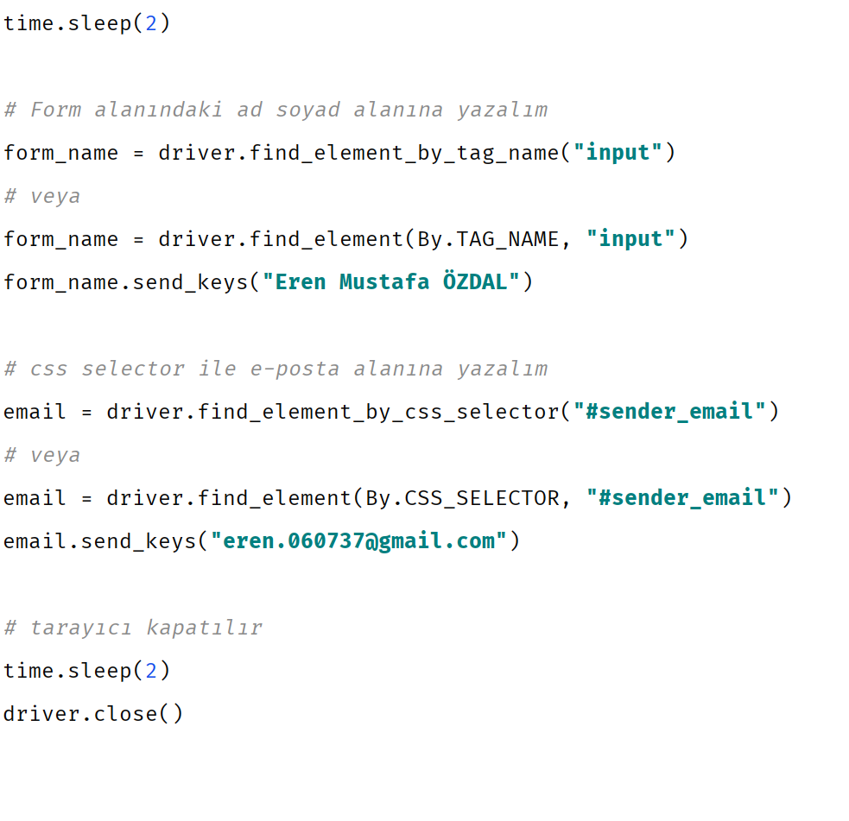
find_element_by_css_selector
metodu ile tek bir elemana ulaşılabilir.
CSS seçici ile elemana ulaşma
find_elements_by_css_selector
metodu ile birden fazla elemana ulaşılabilir.
Sayfa içindeki elemanlara ulaşmak için etkili yöntemlerden biridir. CSS bilgisi gerektirir.
CSS seçici ile eleman bulurken tarayıcının geliştirici aracını veya bazı yardımcı eklentileri kullanabiliriz.
find_element(By.CSS_SELECTOR)
metodu içine By nesnesi iletilerek de elemana ulaşılabilir. Bu yöntem «find_elements» metodu ile kullanılarak birden fazla elemanın bulunmasını sağlar.

Slide 17
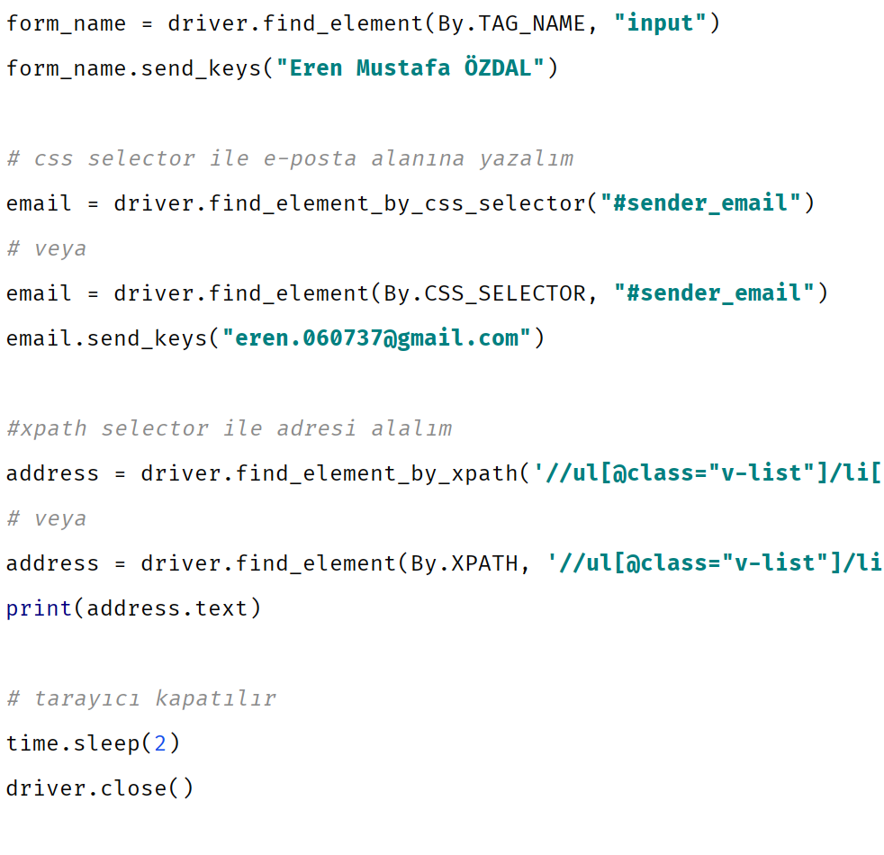
find_element_by_xpath
metodu ile tek bir elemana ulaşılabilir.
XPATH seçici ile elemana ulaşma
find_elements_by_xpath
metodu ile birden fazla elemana ulaşılabilir.
Sayfa içindeki elemanlara ulaşmak için etkili yöntemlerden biridir. XPATH bilgisi gerektirir.
XPATH seçici ile eleman bulurken tarayıcının geliştirici aracını veya bazı yardımcı eklentileri kullanabiliriz.
find_element(By.XPATH)
metodu içine By nesnesi iletilerek de elemana ulaşılabilir. Bu yöntem «find_elements» metodu ile kullanılarak birden fazla elemanın bulunmasını sağlar.

Slide 18
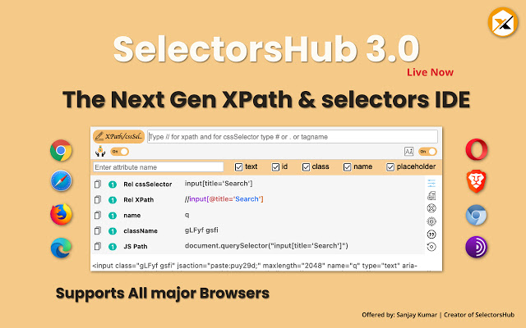
XPATH ve CSS seçiciler
XPATH ve CSS
seçicileri elde etmek için; geliştirme aracını açıp istediğimiz elemanı seçmek yeterli.
Bu konuda yeterli bilgisi olmayanların kolayca XPATH ve CSS seçicileri elde edeceği bir yol yok mu?
Bunun için kullanılabilecek tarayıcı eklentileri var. Geliştirme aracını açıp, istenen elemanı seçtikten sonra, kullanılabilecek seçicileri size veren bu araçlar ile sayfa içindeki elemanlara ulaşmak daha kolay olacak.

Slide 19
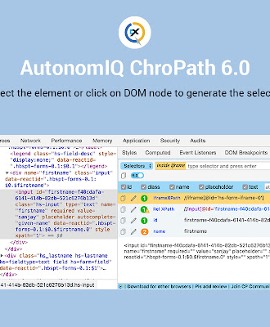
ChroPath
Eklentisi
Chrome, Mozilla Firefox ve Edge tarayıcıları için eklentisi var.
Chrome Eklentisi

Slide 20
SelectorsHub
Eklentisi
Chrome, Mozilla Firefox, Edge, Safari, Opera tarayıcıları için eklentisi var.
Chrome Eklentisi | Web Sitesi

Slide 21
Kodlamaya başlamadan önce ana (main) dala geç. Yapılan değişiklik var mı? Karşılaştır (Fetch).
Bütün bu işlemleri, her kodlama öncesi tekrarla.
08
01
07
Eğer varsa değişiklikleri kendi bilgisayarındaki ana dala (main) çek. (pull)
Gönderdiğin değişikliğin ana dala birleşmesi için çekme isteği oluştur. (pull request)
GİTHUB
üzerinden çalışma düzenimizin basamakları (işi akışı)
02
Biten geliştirmeni Github’a it. (push)
06
03
Kendi dalına geç
05
04
Kendi dalında kodlamanı yap. Kodlama basamaklarını işle. (commit)
Ana dalda (main) yapılan değişiklikleri kendi dalına birleştir. (merge)

